Slide 1
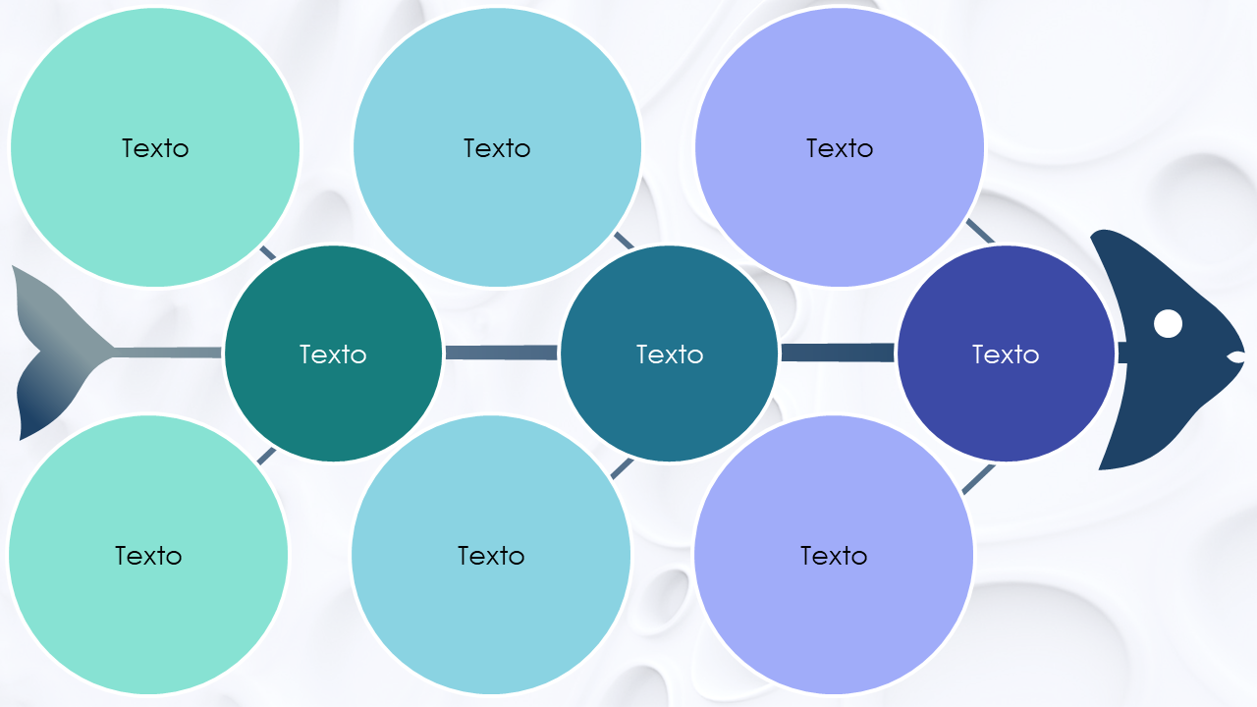
Plantilla de diagrama de causa-efecto con círculos
Cuándo se debe usar esta plantilla: Esta plantilla de causa-efecto es ideal para sesiones y presentaciones interactivas destinadas a identificar y debatir las causas de origen de los desafíos que enfrentan los negocios. Úsela en talleres orientados a mejorar las operaciones del negocio o para ayudar a los equipos a asignar de forma colaborativa los diversos factores que contribuyen a un problema en particular durante la planificación o la revisión de proyectos.
Funciones notables de la plantilla: Esta plantilla reemplaza las “espinas” lineales tradicionales de un diagrama de causa-efecto con círculos interconectados, lo que simplifica los datos complejos en un formato visual accesible. Los círculos actúan como puntos focales que atraen la atención hacia la información clave. Con cada círculo, es posible resumir de forma concisa una idea a fin de crear una representación visual limpia y organizada de las causas potenciales.

Slide 2
Texto
Texto
Texto
Texto
Texto
Texto
Texto
Texto
Texto

Slide 3
DESCARGO DE RESPONSABILIDAD Todos los artículos, las plantillas o la información que proporcione Smartsheet en el sitio web son solo de referencia. Si bien nos esforzamos por mantener la información actualizada y correcta, no hacemos declaraciones ni garantías de ningún tipo, explícitas o implícitas, sobre la integridad, precisión, confiabilidad, idoneidad o disponibilidad con respecto al sitio web o la información, los artículos, las plantillas o los gráficos relacionados que figuran en el sitio web. Por lo tanto, la confianza que usted deposite en dicha información es estrictamente bajo su propio riesgo.

